Slide 1
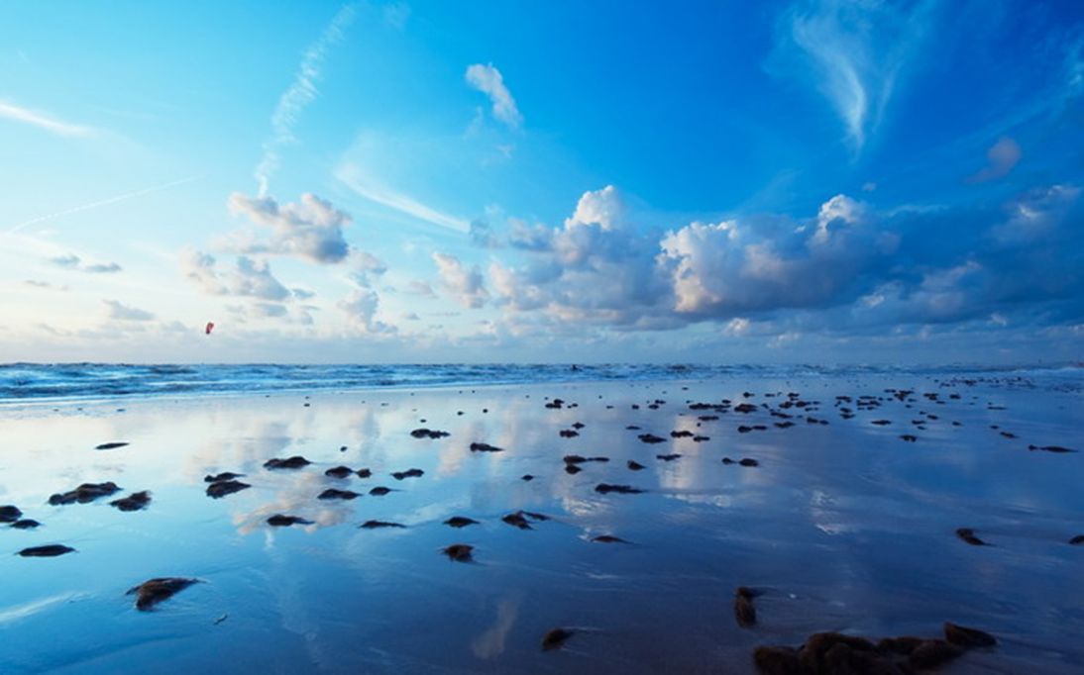
Глобальні проблеми світового океану

Slide 2
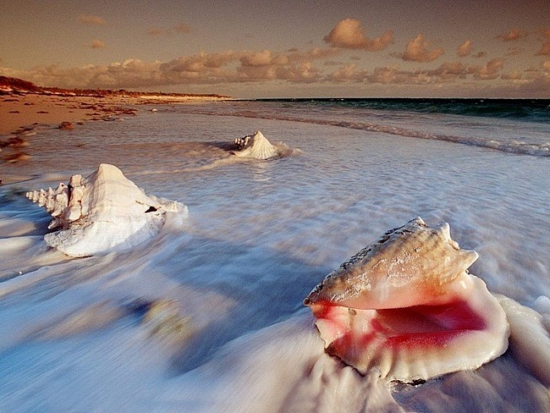
Відомо, що природа - єдина і неподільна, а сучасне господарство – результат взаємодії природи і суспільства. Отже, суспільство, господарство і природа - взаємопов’язані, зв’язок цей має глобальний характер, стан і доля кожного із компонентів - взаємозалежні.
Ця порівняно проста теза є відправною щодо розуміння низки глобальних геологічних проблем.

Slide 3
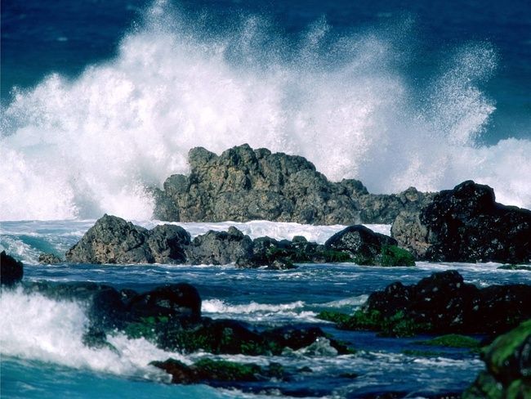
Через різке збільшення кількості введення, інтенсивну індустріалізацію та урбанізацію на планеті господарські навантаження стали перевищувати здатність екологічних систем до самоочищення відновлення. У відносинах людини і природи настала криза, яка викликала Алогічні проблеми глобального характеру.

Slide 4
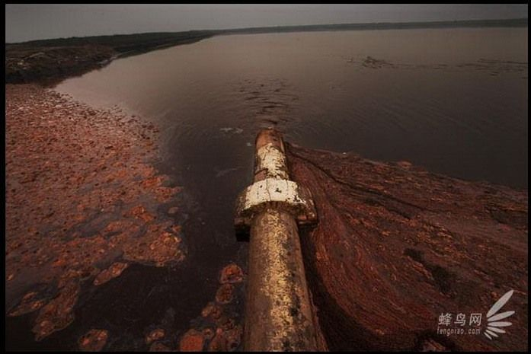
Катастрофічних розмірів набуло забруднення морів і океанів. Стічні води промислових підприємств і міст, змиті з полів добрива і отрутохімікати потрапляють у річки. Окремі акваторії Світового океану є місцем зберігання радіоактивних та високотоксичних відходів.

Slide 5
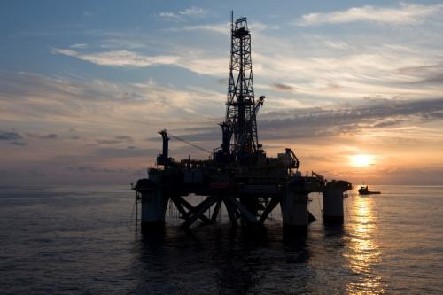
Видобуток корисних копалин на шельфі морів і океанів посилює небезпеку аварій.

Slide 6
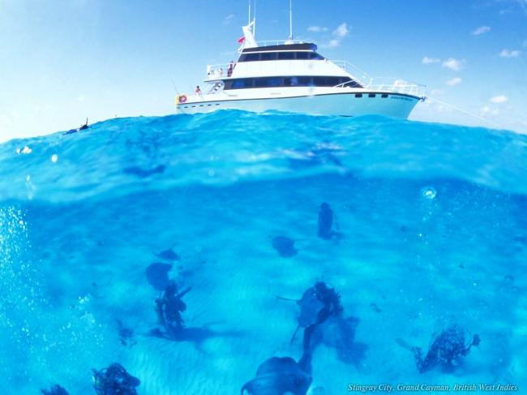
Великим джерелом забруднень став морський транспорт, особливо нафтоналивний. Через забруднення води гине рослинність тваринний світ морів, порушуються процеси глобального газо- та теплообміну між океаном та атмосферою.

Slide 7
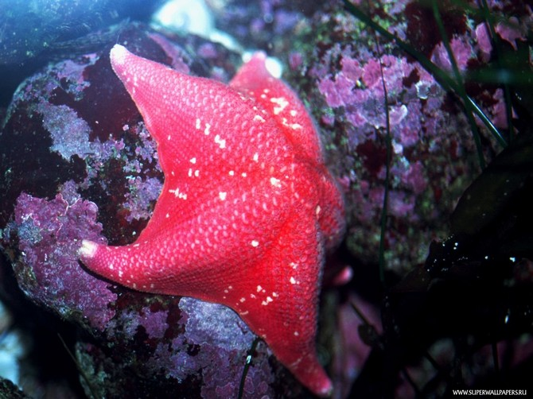
Важливою є проблема використання ресурсів Світового океану - біологічних, мінеральних, енергетичних. . Океан - це також «легені» планети. Він забезпечує основну частину регенерації кисню (на суходолі таку я роль відіграють ліси) і є своєрідним регулятором температури на земній кулі.

Slide 8
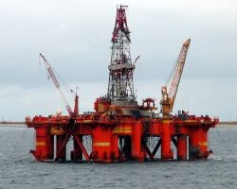
Особливо посилилася господарська діяльність у Світовому океані в другій половині XX ст. Зріс видобуток мінеральних ресурсів (нафта, газ, залізо-марганцеві конкреції, магній та ін.), що супроводжується збільшенням забруднення океанів.

Slide 9
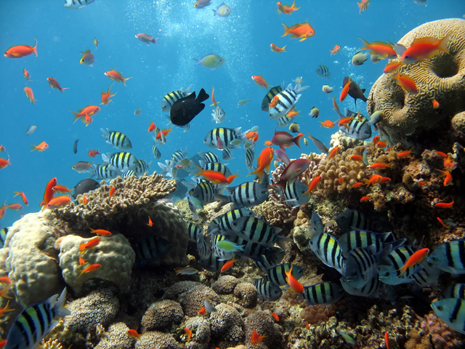
До гранично допустимих меж наближається вилов риби та інших морепродуктів Зменшився вилов червоної риби (кета, горбуша та ін.), крабів біля східного узбережжя Азії, анчоусів біля західного узбережжя Америки, тріски та оселедців Північній Атлантиці тощо.

Slide 10
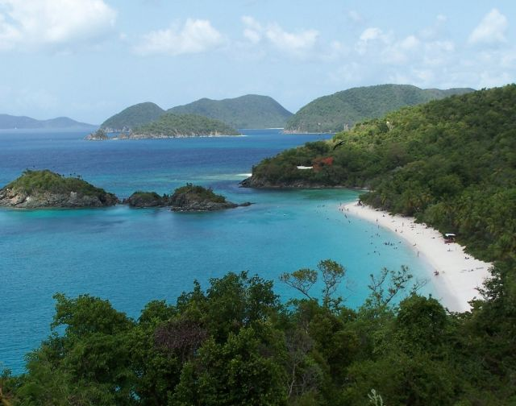
Особливо сильно забрудненими виявилися такі акваторії Світового океану, як зона Карибського басейну, Північного та Балтійського-Середземного й Чорного морів, Перської затоки, вод біля південного узбережжя Японських островів. Помітно зріс тоннаж флоту та обсяги перевезень.

Slide 11
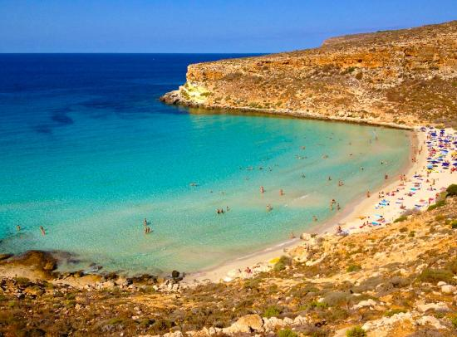
У економічно розвинутих країнах відбулися зрушення виробничих потужностей до моря- виникли великі приморські промислові комплекси. Зросло також рекреаційне навантаження на узбережжя морів і океанів. Щороку сотні мільйонів відпочиваючих їдуть до моря, на узбережжя популярних світових курортів.

Slide 12
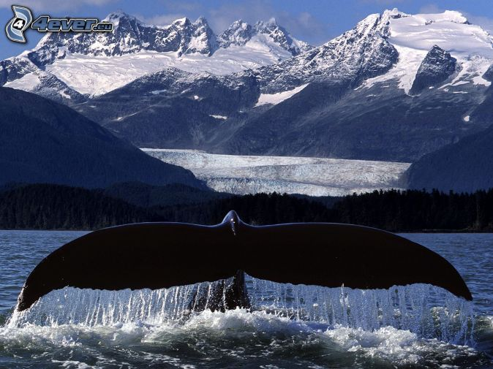
Стає очевидним, що проблеми Світового океану є водночас економічними, соціальними, технічними, екологічними. Для їх розв’язання потрібні узгоджені міжнародні дії.

Slide 13
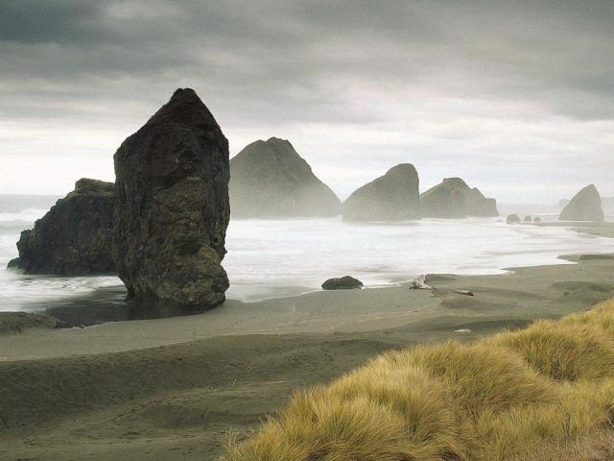
Усвідомивши наближення глобальної екологічної катастрофи, світове суспільство вживає заходів щодо її відвернення. Екологічні питання стали актуальними як для окремої країни, так і для всього міжнародного співтовариства.

Slide 14
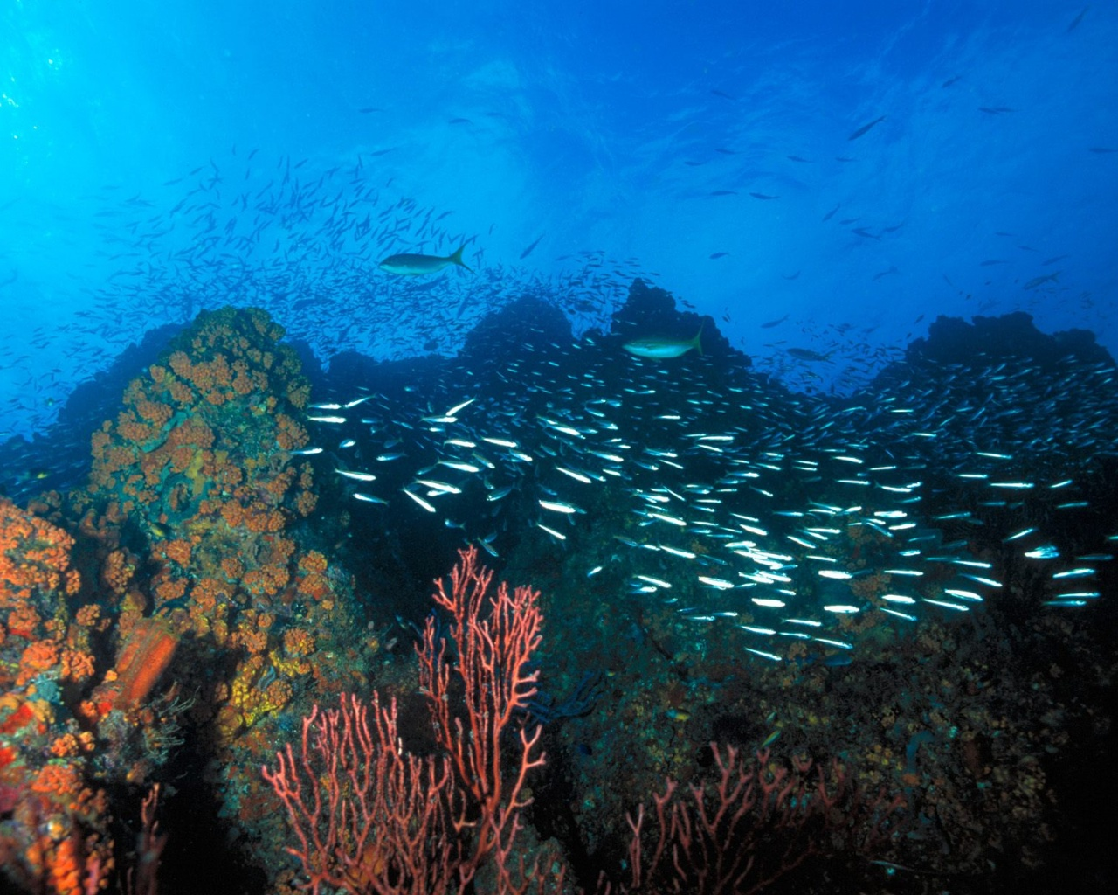
В діяльності природоохоронних органів окремої країни поєднуються створення системи природокористування, яка діє на засадах обраної екологічної політики держави, і певної науково обгрунтованої системи захисту природи.

Slide 15
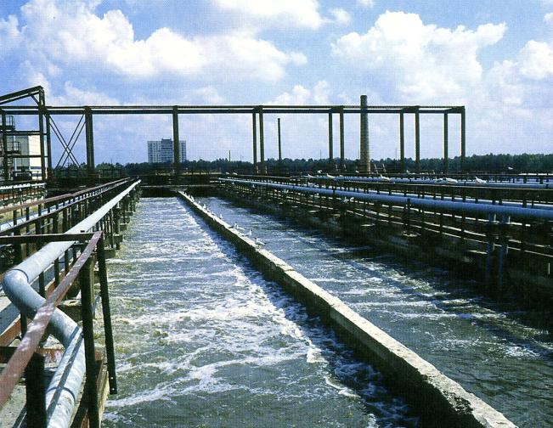
Основними еколого-господарськими напрямами охорони природи є такі: а) використання очисних споруд, в тому числі біологічних; б) відбір і вирощування рослин, які поглинають забруднювачі; в) створення маловідходних і безвідходних технологій виробництва; г) використання здатності природи до самоочищення.

Slide 16
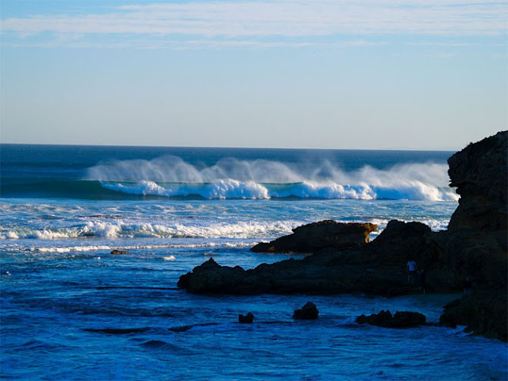
Створені великі всесвітні і регіональні організації з охорони навколишнього середовища, їх налічується понад 200. Провідною є спеціалізована установа - Програма 00Н з навколишнього середовища (ЮНЕП) з штаб-квартирою в Найробі (Кенія), яка покликана координувати і частково фінансувати дії держав в цій діяльності.

Slide 17
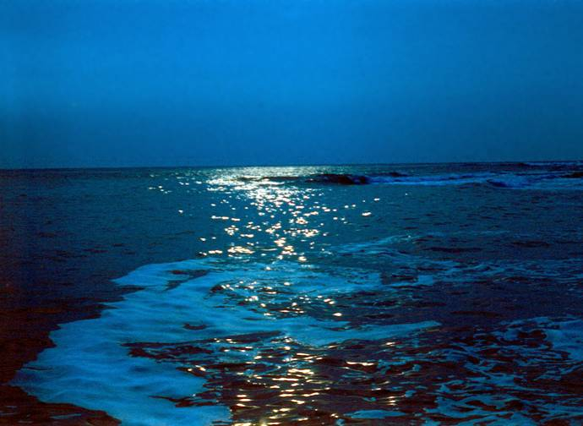
Важливу роль під час розробки екологічної політики має обмін інформацією. Створена міжнародна довідкова система джерел інформації довкілля (ІНФОТЕРРА).

Slide 18
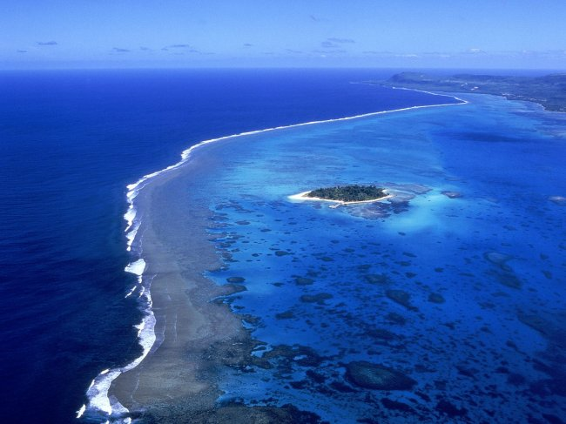
Екологічні проблеми глобального характеру покликаний розв’язувати також Міжнародний союз з охорони природи та природних ресурсів з штаб-квартирою в Швейцарії. Саме він видає так звану Червону книгу, в яку заносять рідкісні та зникаючі види живих організмів, що потребують охорони.

